Slide 1
Приложение на рентгенови лъчи

Slide 2
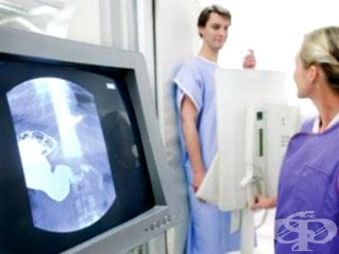
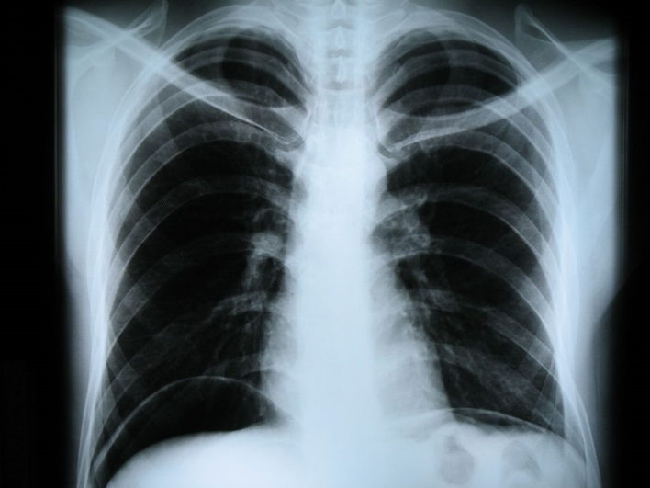
В медицината
Рентгенография:
е фотографски метод, използващ йонизиращо лъчение - рентгенови лъчи, гама лъчи или неутрони. Той е един от неразрушителните методи за тестване и се използва в много области - от диагностициране на фрактури в медицината, през откриване на пукнатини в структурата на материалите при изпитвания в областта на индустрията, до удостоверяване автентичността на произведения на изкуството.

Slide 3
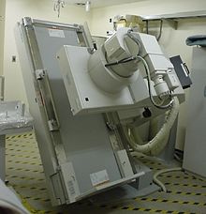
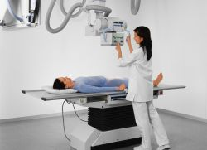
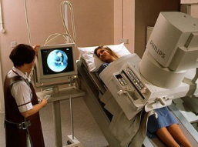
Рентегноскопия: Рентгеноскопия – функционален, но субективен метод на изследване с по-голямо лъчево натоварване. Позволява многоосево изследване и подпомага локализация на болестния процес

Slide 4
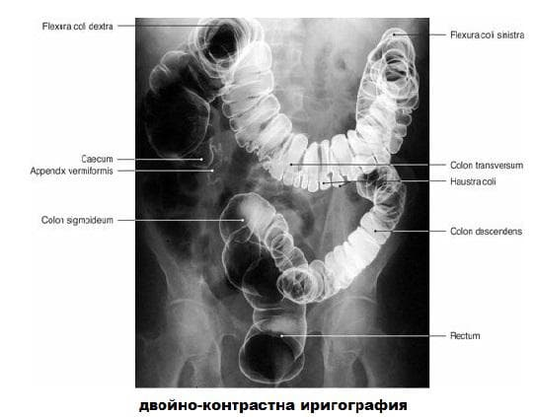
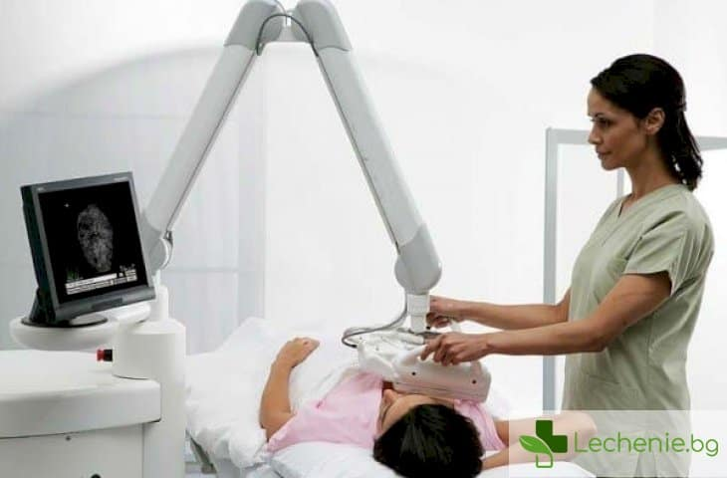
Иригография: Рентгено-контрастно изследване на дебелото черво.

Slide 5
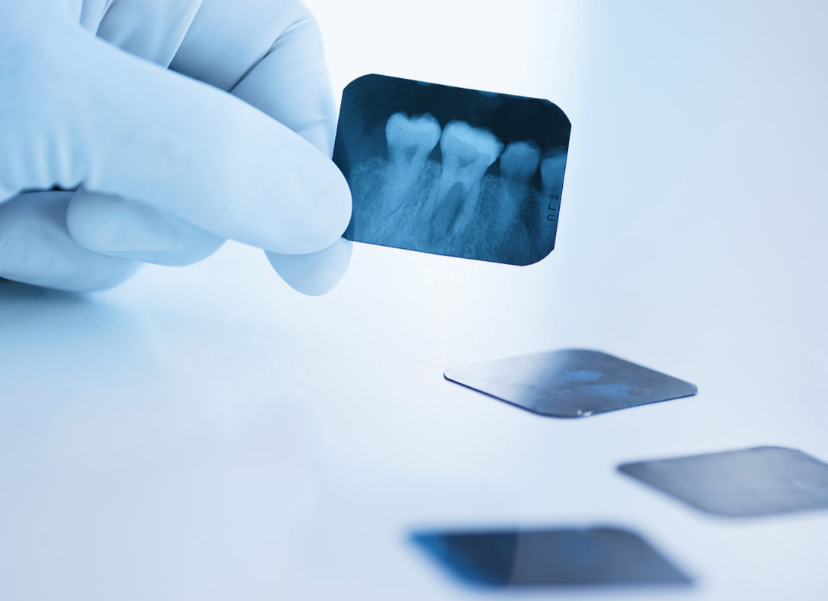
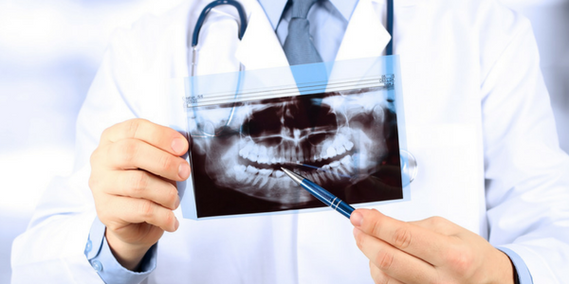
Стоматология: Дял на медицината и денталната медицина, който се отнася до устата и заболяванията на устната кухина.В началото на 20 век се е практикувала от лекуващи лекари, но днес това е от областта на стоматолозите. В стоматологията рентгеновите лъчи се използват за диагностика на заболявания и травми на зъбите и челюстите.

Slide 6
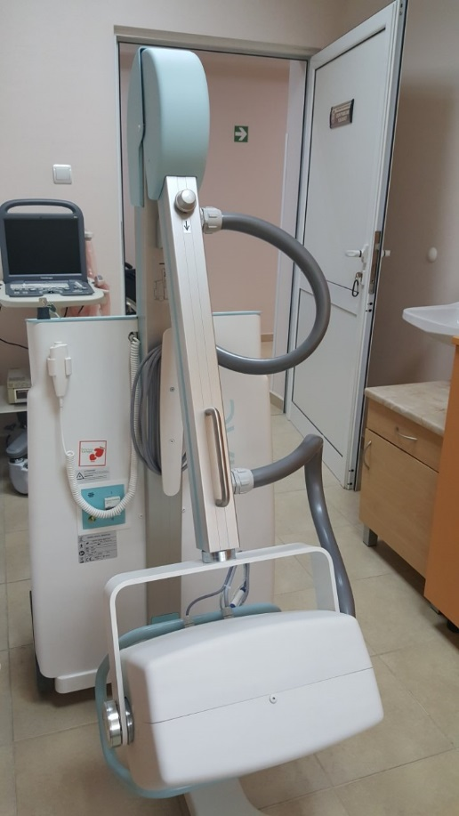
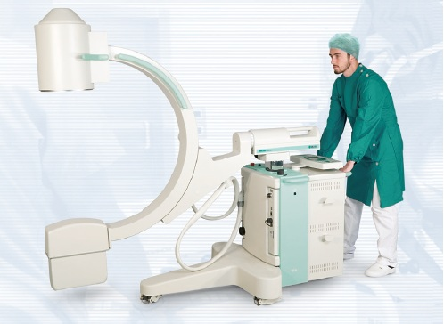
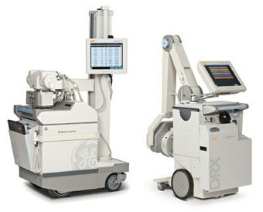
Видове рентгенови апарати
Подвижни: Могат да се местят от стая в стая при пациент ,които не може да се движи.

Slide 7
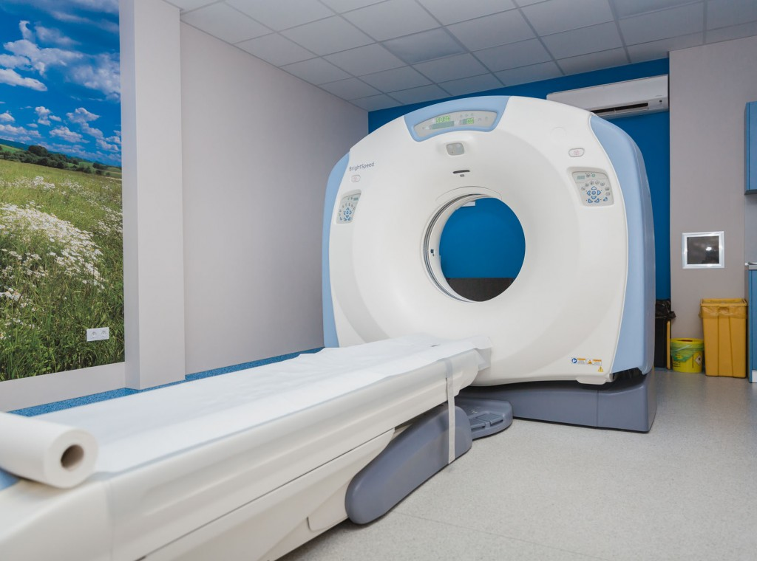
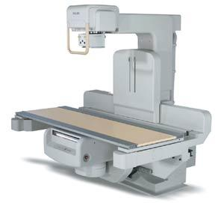
Неподвижни: Не могат да се местят от стая в стая.

Slide 8
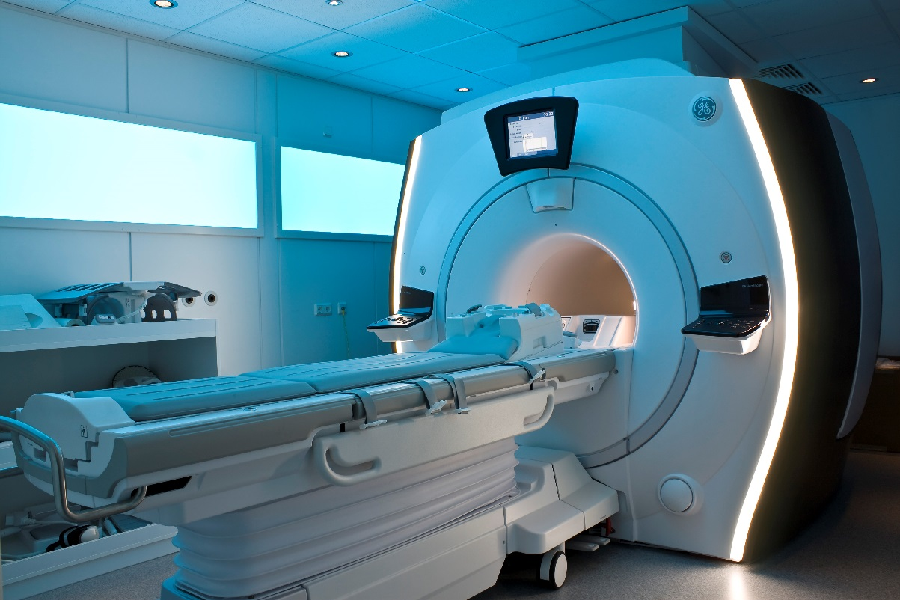
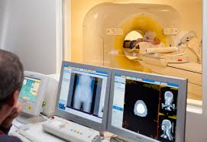
Скенери и томографи: Едни от най-широко разпространените методи за получаване на снимки вътре в тялото на пациент са компютърната томография и ЯМР (ядрено-магнитен резонанс), още познат в медицинската терминология като “магнитно-резонансна томография”. Компютърна томография - Съвременен диагностичен метод с рентгенови лъчи, който осигурява срезови образи на вътрешни органи и структори.

Slide 9
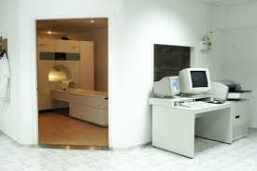
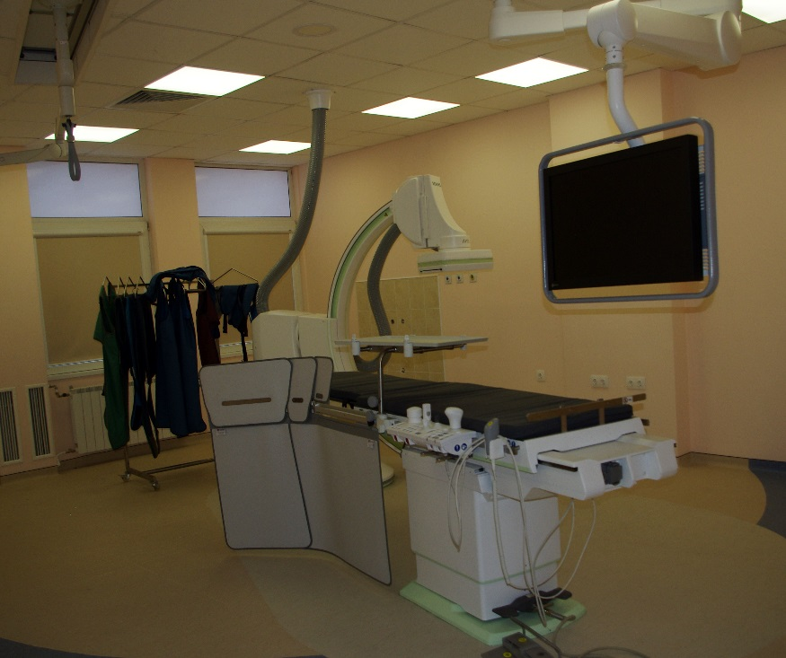
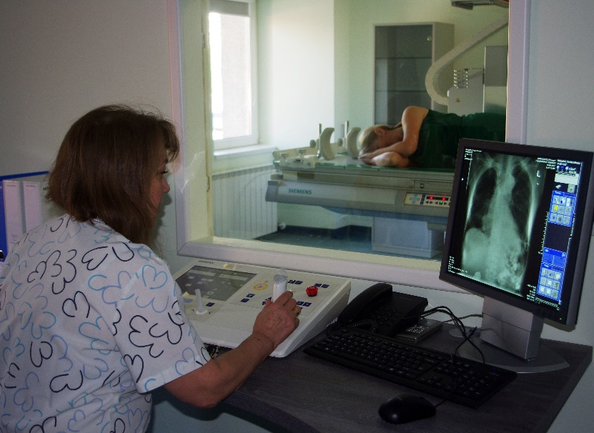
Рентгеново отделение: -медицински персонал - старши рентгенов лаборант, лекари(образна диагностика) , рентгенови лаборанти, медицински сестри и асистенти -рентгенови лаборатории и помещения:

Slide 10
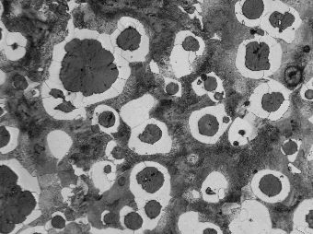
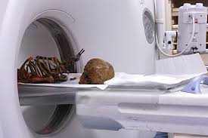
Приложение в археологията и изкуството
Чрез качествен анализ на метални образци от археологически артефакти се получава информация за технологията на производството на бронзови, сребърни и позлатени изделия, за методите на създаване на тънки покрития от благородни метали, както и за произхода на суровините, използвани при производството – например в шуменските села Златар, Новосел и Надарево.

Slide 11
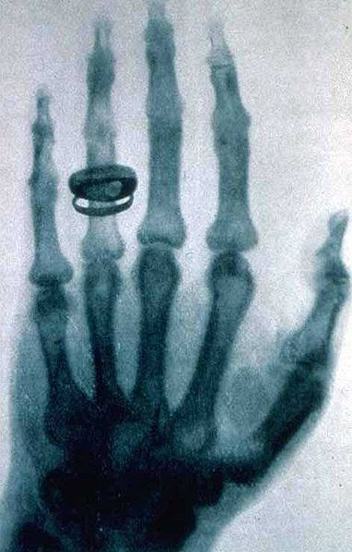
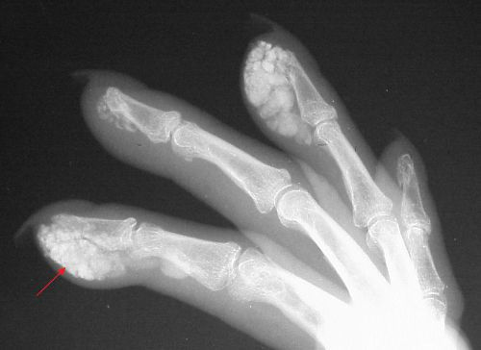
Приложение в криминалистиката
Рентгеновите лъчи се използват за намиране на отпечатъци и други вещества, които могат да бъдат различни доказателства.

Slide 12
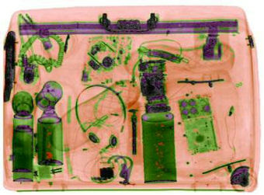
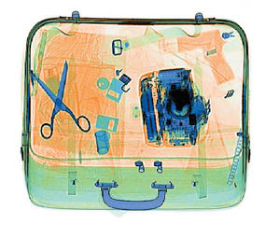
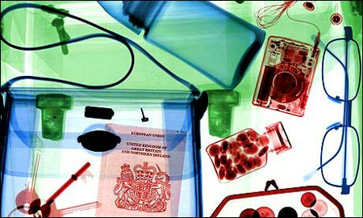
Приложение в митниците и гранично пропусквателните пунктове
Рентгеновите лъчи се използват в летищата за проверка на ръчния багаж на пътниците за наличието на оръжия или бомби. Специални рентгенови скенери се използват от митническите органи за проверка на превозваните стоки и товари. Проверява се дали декларираните стоки съвпадат с реално съществуващите.

Slide 13
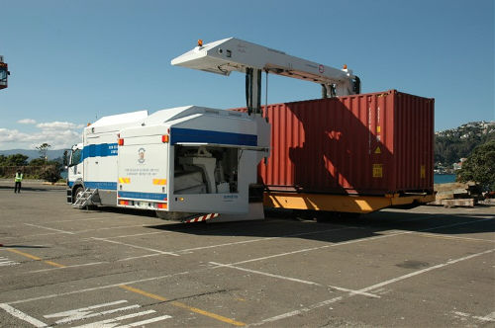
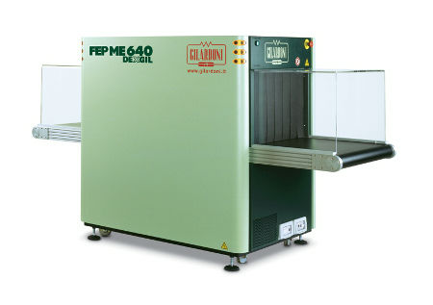
Рентгенов апарат за проверка на багажи
Уреди за обемисти товари

Slide 14
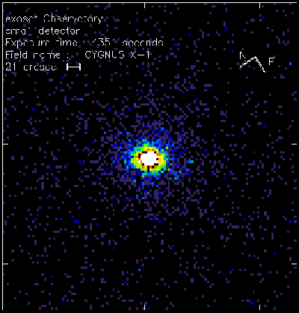
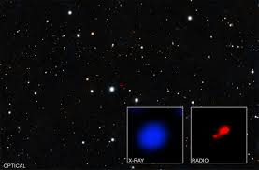
Приложение в астрономията
Рентгенова астрономия - Рентгеновата астрономия е изучаването на астрономически обекти с помощта на рентгенови лъчи. Астрономическите обекти излъчват рентгенови лъчи обикновено под формата на синхротронно лъчение, спирачно лъчение при температури на газа 10⁷ (10 милиона) келвина и излъчване на абсолютно черно тяло при температури над 10⁷ K. Тъй като те също се поглъщат от земната атмосфера, наблюденията се извършват от горните части на атмосферата със стратосферни балони или чрез телескопи на орбита или от космоса.

Slide 15


Приложение в индустрията и компютрите
Рентгеновите лъчи също се използват и в компютрите.Най-опасната част от компютъра е мониторът.Той облъчва потребителя с рентгенови и електромагнитни лъчи,но рентгеновото лъчение е нищожно и не превишава естествения радиационен фон,то неговото електромагнитно въздействие върху организма съвсем не е безопасно.

Slide 16
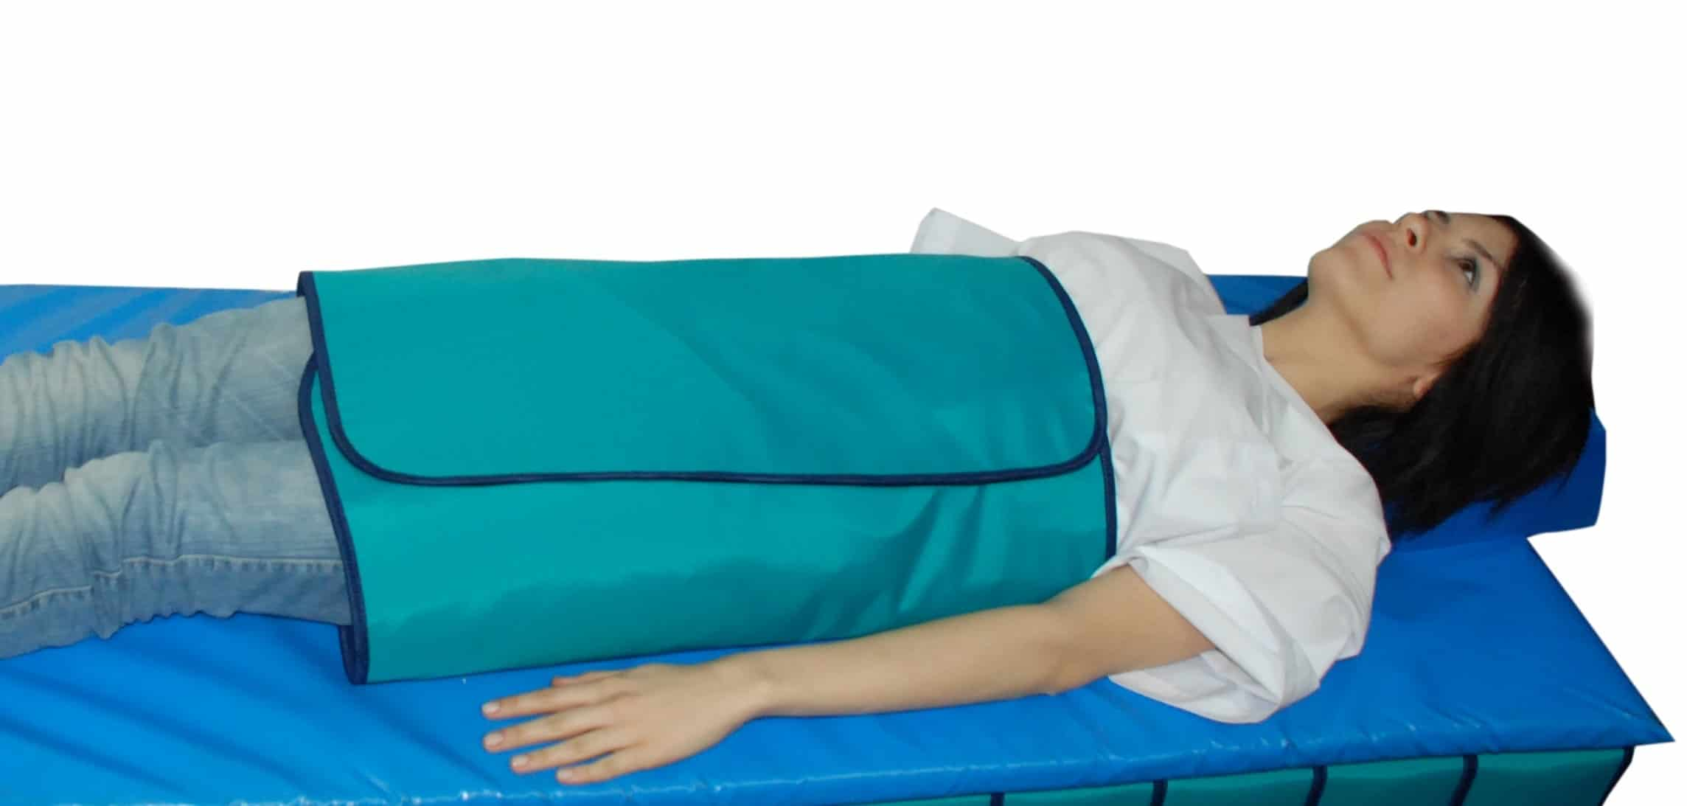
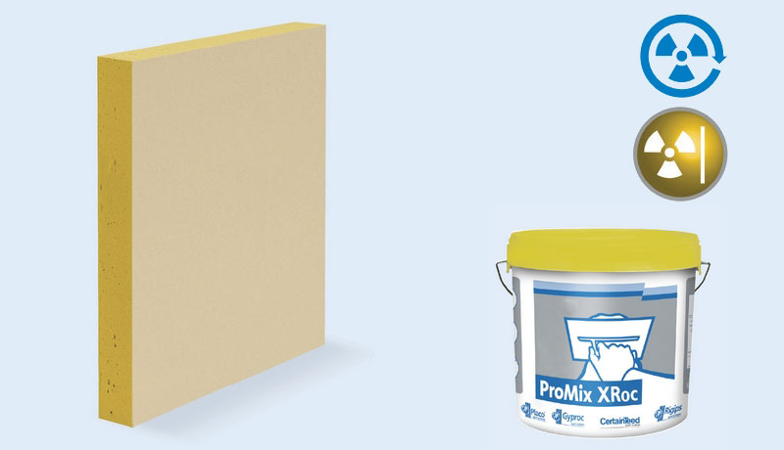
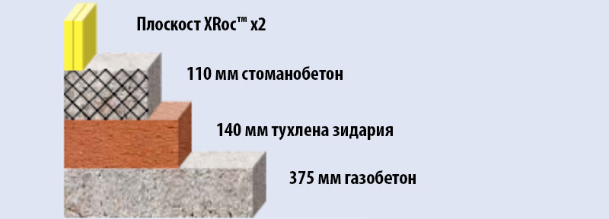
Защита от рентгенови лъчи
Използват се специални костюми или престилки, които са изработени от оловна гума. Тя поглъща лъченията на рентгеновите лъчи. Има и различни материали, които се използват за уплътнение на стени, като те също поглъщат рентгеновите лъчи.

Slide 17

Автор: Георги Божинов №2 , XIª клас

